Slide 1
Бішкек

Slide 2
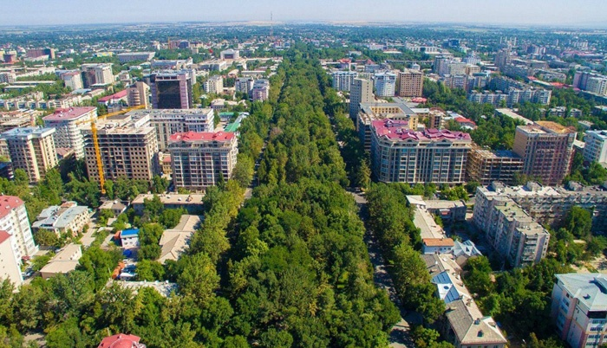

Slide 3
Бішкек (қыр. Бишкек) — Қырғызстаннның астанасы мен ең үлкен қаласы.
Ерекше басқару бірлігі. Қала Қырғыз Республикасыныңсолтүстігінде
Қазақстан шекарасынан 25 км қашықтықта орналасқан.

Slide 4
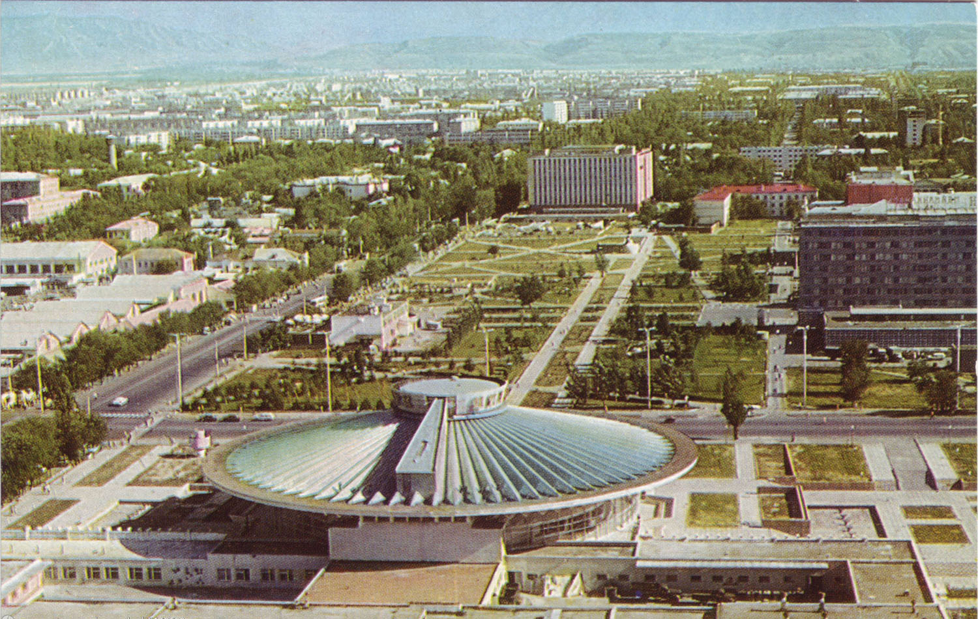

Slide 5
Құрылымы
Қала ауқымы — 160 км².
Қала әкімшілігі төрт бөлікке бөлінген.
Аудан | Халық саны,мың адам | Аумағы, га
Лениндік | 187,4 | 4373
Октябрлік | 219,2 | 3200
Первомайлық | 158,3 | 4715
Свердлов | 207,1 | 2920

Slide 6
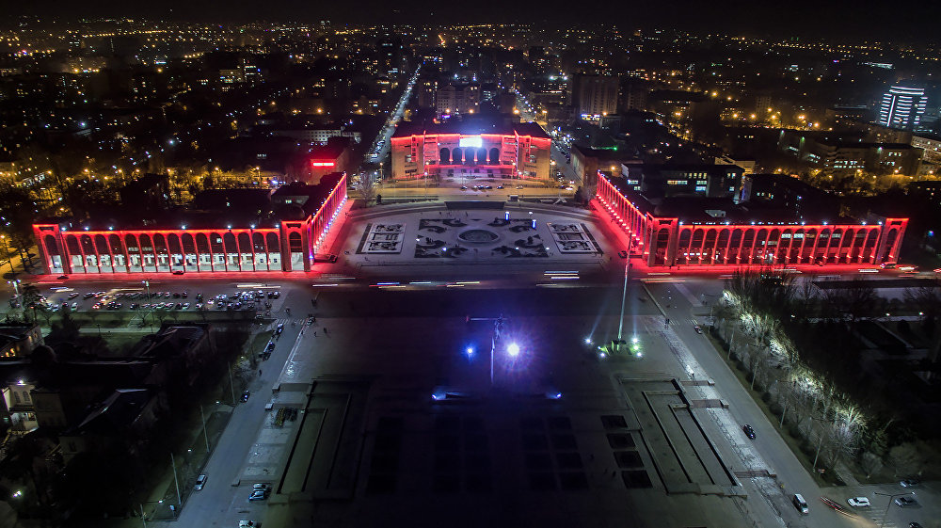

Slide 7
Тарихы
Қала ежелден бері Жібек Жолы бойындағы қала болатын.
1825 жылы Қоқан хандығының Өзбек Ханы қаланы күшейтіп, маңызды қалалардың біріне айналдырды.
Алайда, 1862 жылы Патшалық Ресей қанды шайқаста фортты жаулап алып, оны Орыстың гарнизонына айналдырды.
1877 қала атауы Пішпекке өзгертілсе, 1926 жылы қала жаңа құрылған Қырғыз АССРның астанасы болып белгіленіп оның аты Фрунзеге ауыстырылды.
1991 жылдың 5 ақпанында қала қайтадан Бішкек болып аталынды.
1990 жылдары Кеңес Өкіметінің құлдырауына байланысты күйсіздеуге ұшыраған қала, қазіргі уақытта жылдам дамушы қалалардың бірі.

Slide 8
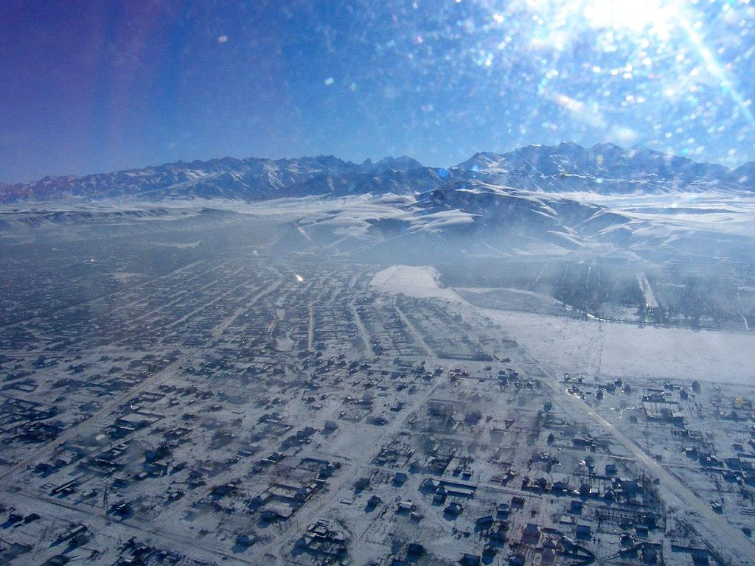

Slide 9
Сәулет
Революцияға дейін
Ұлттық госпиталдің хирургиялық корпусы. Революцияға дейінгі құрылыс"Жаңа болжанған жазба қаласының жобалық орналасу жоспары" — Еуропалық үлгідегі құрылыс салынған қалалар 1878 жылдың 31 тамызында бекітілді. Көше торы шахматтық тәртіпте бөлініп, арық желісі мен көшелердің табиғи желдетілуіне қолайлы. Қалада ғимараттардың бір бөлігі ағаштан салынған, бірақ көп бөлігі саманнан жасалған. Жартылай шөлейтке қарамастан, қала тұрғындары бақтар тұрғызған. ХХ ғасырдың басында Пішпекте 40 шағын көше және 6 алаң болды

Slide 10


Slide 11
Қырғызстандағы құрылыстың бірінші кезеңі 1920 жылдары келген конструктивизм идеяларымен байланысты болды. Сонда жергілікті ерекшеліктер аз есепке алынды. 30-шы жылдардың соңында Бішкекке кәсіби сәулетшілер келеді. Соғыс жылдары мұнда көшірілген кәсіпорындар орналасты,жаңалары салынды. Соғыстан кейінгі жылдары қала құрылысы қарқынды дамып, типтік жобалар сериясы пайда болып, Құрама құрылымдар енгізілуде. Сәндік және ыңғайлылық басым. 50-ші жылдардың екінші жартысынан бастап типтік жобалар бойынша жаппай құрылыс жүргізілуде. 1970 жылы қаланың жаңа бас жоспары бекітілді.[17]Сол уақыт архитектурасының жарқын мысалдары келесі ғимараттар: Фрунзе қалалық атқару комитетінің ғимараты) Қырғыз КСР үкіметінің үйіҚырғызстан қонақ үйі») Спорт сарайы Опера және балет театры Политехникалық техникум Манас Кинотеатры

Slide 12
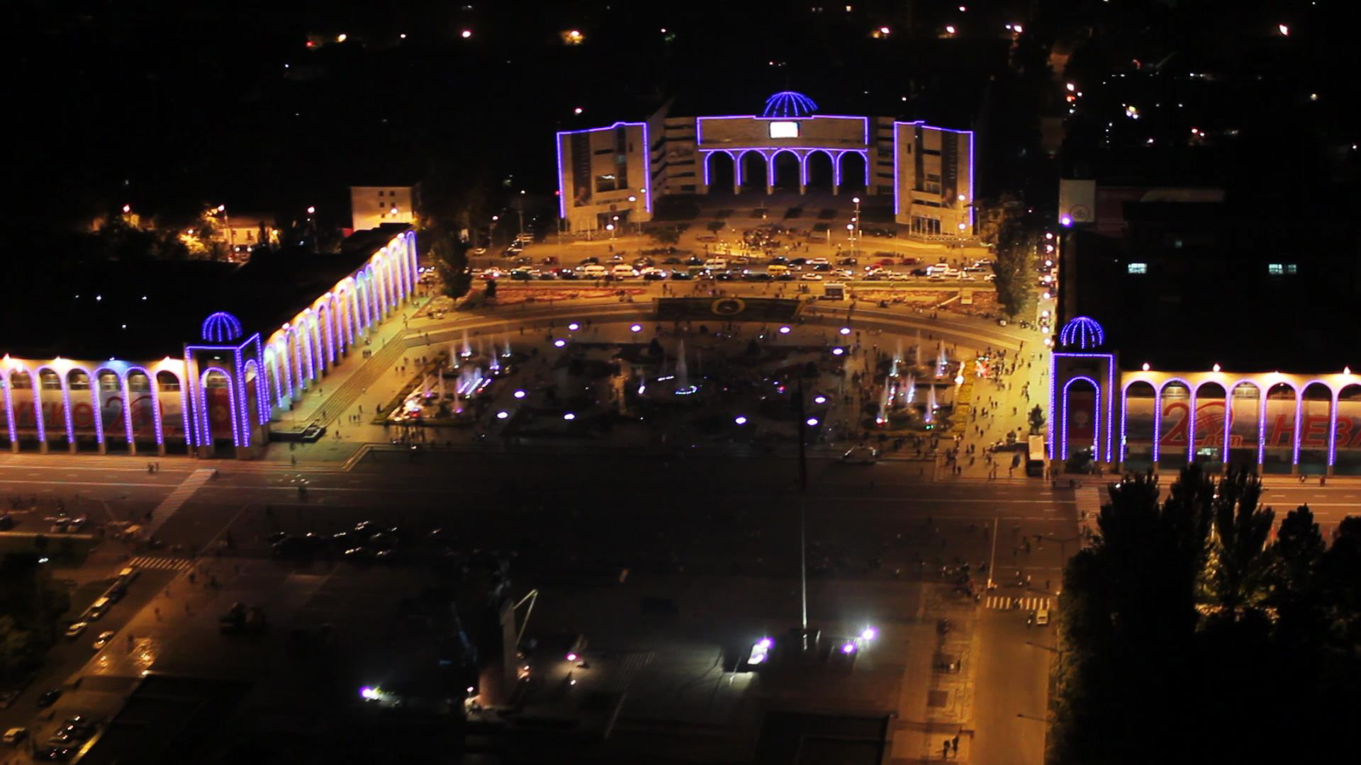

Slide 13
Бішкек бүгін
Қала ортогональды жоспар бойынша салынған, бұл оның тау ауасымен желдетілуіне ықпал етеді. Бішкекте-938 көше. Қаланың бас көшелері: Манас даңғылы, Шуй даңғылы-Дэн Сяо Пин көшесі, Абдрахманов, Алматы, правда, Жібек жопу (Жібек жолы), Бәйтик батыр (бұрынғы. Кеңестік) - Бакинская, Мәскеу. Эркиндік және Жас Гвардия бульварында көптеген балалар алаңдары мен жазғы кафелер орналасқан. Тұрғын аудандар оңтүстікте орналасқан: 3-12 шағын аудандар, "Асанбай" ауданы; шығыста: "Аламедин-1", "Восток-5"; оңтүстік-шығыста: "Көк-Жар", " Ұлан»; орталық бөлігінде - "Оңтүстік-2".[18] сондай-ақ жаңа шағын аудандар мен жекелеген көп қабатты тұрғын үйлер мен сауда орталықтарының құрылысы белсенді жүргізілуде.

Slide 14
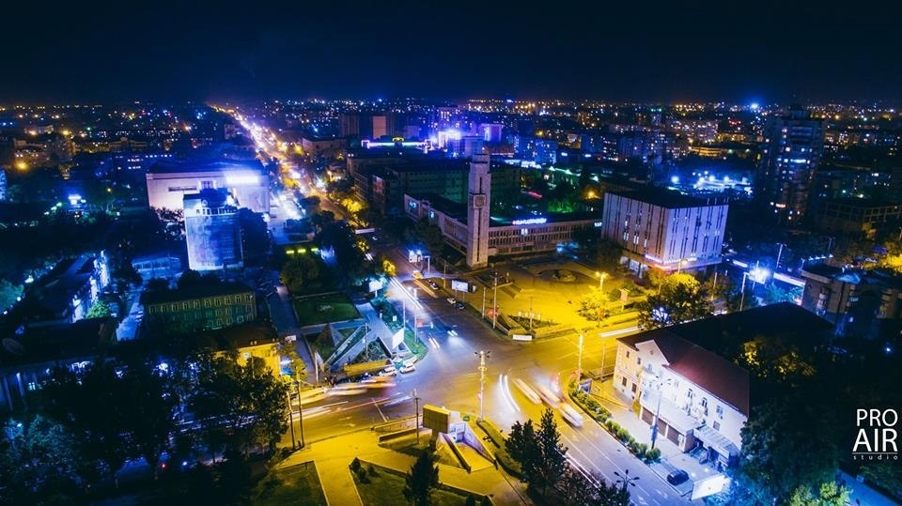

Slide 15
Климаты
Бішкек Шу алқабының орталығында, Қырғыз Ала-ЖШС жотасының етегінде, теңіз деңгейінен 760 метр биіктікте орналасқан. Бішкек климат жағдайы бойынша климаттың континентальды аймағында айтарлықтай Оңтүстік жағдайға ие. Шілде айында күн сәулесінің айлық ұзақтығы — 322 сағат, желтоқсан айында Ең аз — 126 сағат. ЕҢ СУЫҚ ай — қаңтар (-2,6 °С), ең жылы — шілде (+24,9 °C). Орташа айлық салыстырмалы ылғалдылық маусым және шілде айларында 44% — дан Наурызда 74% - ға дейін, орташа жылдық ылғалдылық-60% - ға дейін өседі. Қала арқылы Ала-Арча және Аламедин өзендері ағып өтеді, Оңтүстік таулардан ағады, Бішкектің солтүстігінде шығыстан батысқа Үлкен Шу арнасы (БЧК) өтеді.

